Slide 1

Trường Tiểu học Ái Mộ A
Bài giảng trực tuyến Lớp 3
Môn: TOÁN
Tuần: 9
Bài: Góc vuông, góc không vuông.
Thực hành vẽ góc vuông.

Slide 2


KHỞI ĐỘNG
Em hãy chọn kết quả đúng:
a) 48 : x = 6
  A. x = 5
  B . x = 8
  C. x = 7
b) 40 : x = 5
  A. x = 5
  B. x = 6
  C . x = 8

Slide 3

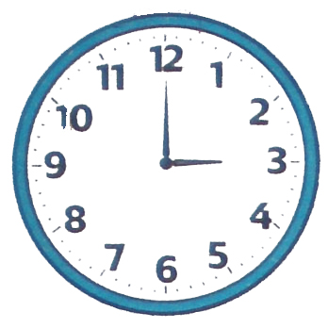
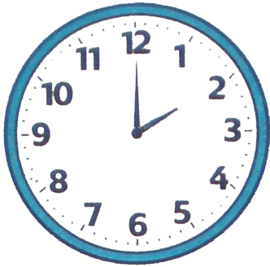
KHỞI ĐỘNG
Đồng hồ chỉ mấy giờ?
3 giờ
2 giờ

Slide 4

Thứ ba ngày 2 tháng 11 năm 2021
Toán
GÓC VUÔNG, GÓC KHÔNG VUÔNG
THỰC HÀNH NHẬN BIẾT VÀ VẼ GÓC VUÔNG BẰNG Ê- KE

Slide 5
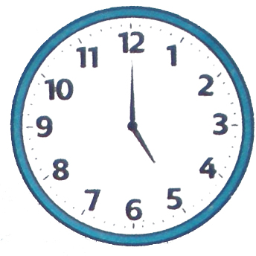
1. Làm quen với góc
Hai kim đồng hồ ở mỗi hình trên tạo thành góc.
Kết luận: Góc được tạo bởi hai đường thẳng có chung gốc.

Slide 6
1. Làm quen với góc
=> Góc được tạo bởi 2 cạnh gặp nhau tại 1 điểm.
Điểm đó gọi là đỉnh.

Slide 8
2) Góc vuông, góc không vuông.
A
M
C
O
B
P
N
E
D
Góc vuông đỉnh O, cạnh OA, OB
Góc không vuông, đỉnh P, cạnh PM, PN.
Góc không vuông, đỉnh E, cạnh EC, ED.
Lưu ý:
Khi đọc góc vuông, góc không vuông ta đọc tên đỉnh rồi đến hai cạnh của góc đó.

Slide 9
3. Ê ke
Cái ê ke

Slide 10

3. Ê ke
Đây là góc vuông của Ê ke
Cái ê ke

Slide 11
3. Ê ke
H
G
I
B
K
H

Slide 12
3. Ê ke
I
C
K

Slide 13

Cách sử dụng Ê ke:
Đặt đỉnh góc vuông của thước ê ke và một cạnh trùng với đỉnh và một cạnh của góc cần kiểm tra.
Xét cạnh còn lại của góc
+ Nếu cạnh còn lại của thước trùng với cạnh còn lại của góc cần kiểm tra thì đó là góc vuông.
+ Ngược lại, góc đó là góc không vuông.

Slide 14

a) Dùng ê ke để nhận biết góc vuông của hình bên rồi đánh dấu góc vuông (theo mẫu)
1
b) Dùng ê ke để vẽ:
- Góc vuông đỉnh O; cạnh OA, OB (theo mẫu)
- Góc vuông đỉnh M; cạnh MC, MD.

Slide 15
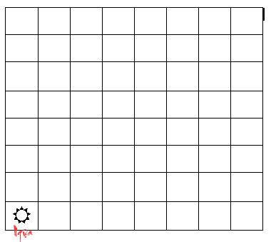

b) Dùng ê ke để vẽ:
- Góc vuông đỉnh O; cạnh OA, OB (theo mẫu)
- Góc vuông đỉnh M; cạnh MC, MD.
1
A
D
O .
M.
B
C

Slide 16

Trong các hình dưới đây: a) Nêu tên đỉnh và cạnh các góc vuông b) Nêu tên đỉnh và cạnh các góc không vuông
2
D
M
A
E
Hình 1
D
Hình 2
N
Q
P
X
G
E
Y
Hình 3
Hình 4

Slide 17
Trong các hình dưới đây: a) Nêu tên đỉnh và cạnh các góc vuông b) Nêu tên đỉnh và cạnh các góc không vuông
2
D
Góc vuông
đỉnh A; cạnh AD, AE
A
E
Hình 1

Slide 18
Trong các hình dưới đây: a) Nêu tên đỉnh và cạnh các góc vuông b) Nêu tên đỉnh và cạnh các góc không vuông
2
M
Góc vuông
đỉnh D; cạnh DN, DM
Hình 2
D
N

Slide 19
Trong các hình dưới đây: a) Nêu tên đỉnh và cạnh các góc vuông b) Nêu tên đỉnh và cạnh các góc không vuông
2
Q
P
Góc không vuông
đỉnh E; cạnh EP, EQ
E
Hình 3

Slide 20
Trong các hình dưới đây: a) Nêu tên đỉnh và cạnh các góc vuông b) Nêu tên đỉnh và cạnh các góc không vuông
2
X
G
Góc vuông
đỉnh G; cạnh GX, GY
Y
Hình 4

Slide 21
3
Trong hình tứ giác MNPQ:
- Góc nào vuông ?
- Góc nào không vuông ?
M
N
Q
P
Góc vuông: đỉnh M, cạnh MN, MQ; đỉnhQ, cạnh QM, QP
Góc không vuông: đỉnh N, cạnh NM, NP; đỉnh P, cạnh PN,PQ

Slide 22
Thực hành nhận biết và vẽ góc
vuông bằng ê ke

Slide 23
Bài 1: Dùng ê ke và vẽ góc vuông biết đỉnh và một cạnh cho trước
* Đặt đỉnh góc vuông của ê ke trùng với đỉnh O và một cạnh góc vuông của ê ke trùng với cạnh đã cho.
* Vẽ cạnh còn lại của góc vuông theo cạnh còn lại của góc vuông ê ke.
O

Slide 24
Bài 1: Dùng ê ke và vẽ góc vuông biết đỉnh và một cạnh cho trước
.
A
.
.
B
O

Slide 25
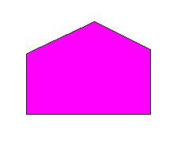
Bài 2: Dùng ê ke kiểm tra trong mỗi hình sau có mấy góc vuông:
Có 4 góc vuông
Có 2 góc vuông

Slide 26

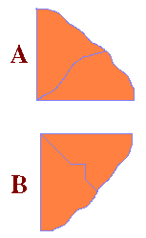
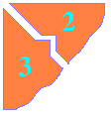
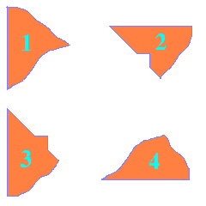
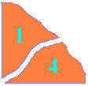
Bài 3: Hai miếng bìa nào có thể ghép lại được một góc vuông như hình A hoặc hình B
Hình A được ghép từ hình 1 và hình 4.
Hình B được ghép từ hình 2 và hình 3.

Slide 27



Củng cố, dặn dò
Tìm các đồ vật có chứa góc vuông.

Slide 28


Dặn dò
Hoàn thành bài tập trong VBT.
Xem trước bài Đề- ca-mét. Héc- tô- mét

